Slide 1
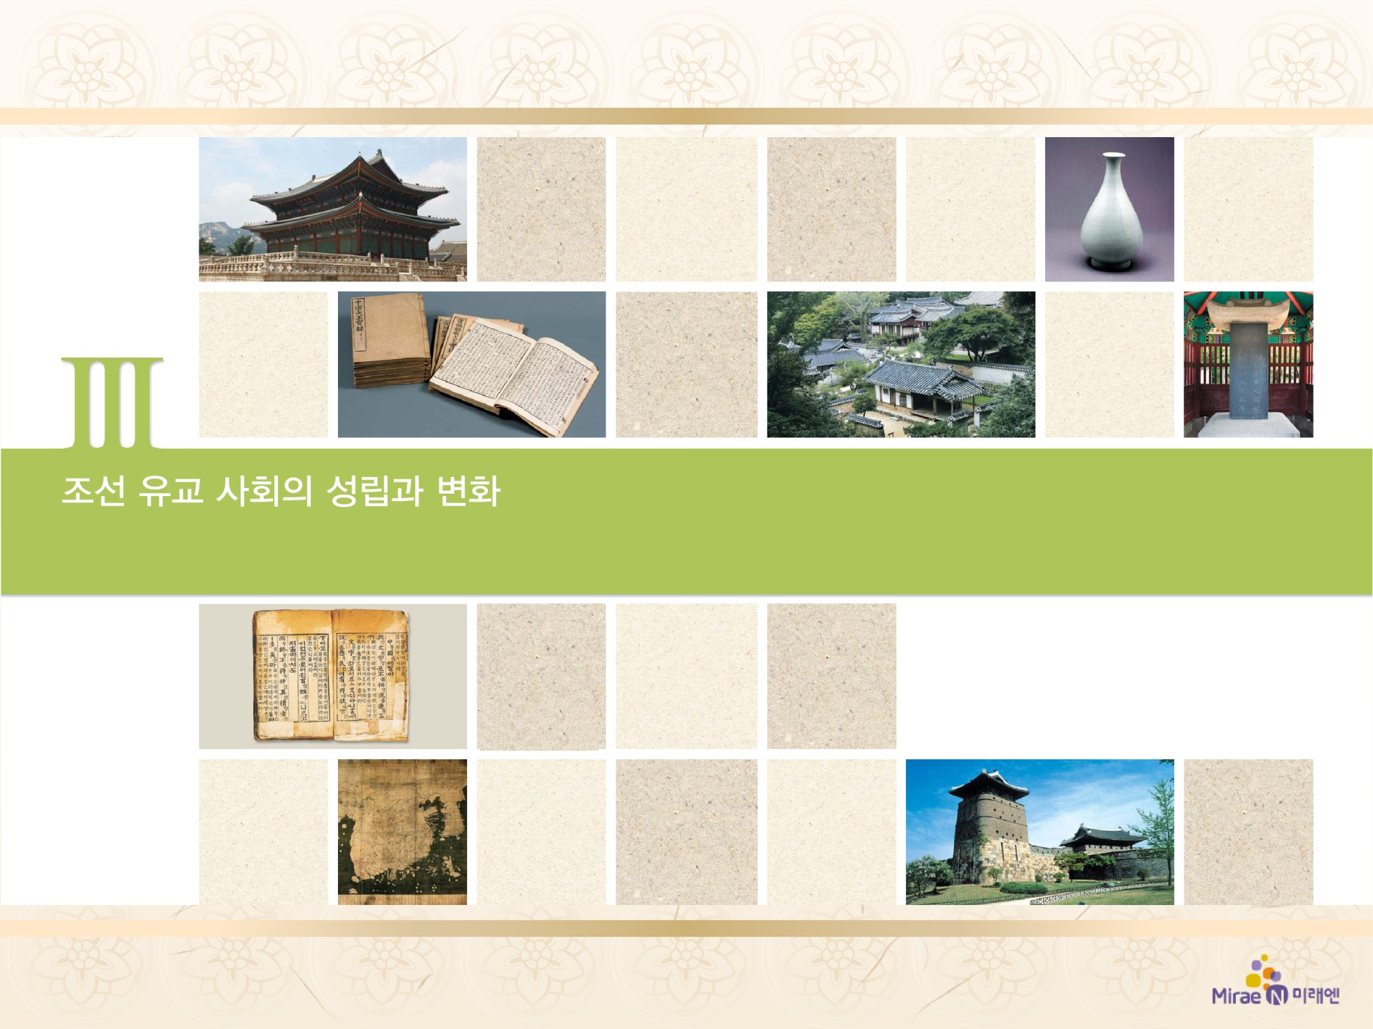
5. 양반 문화의 발달과 문화의 새 경향
민족 문화의 융성
1

Slide 2



조선 전기에 민생 안정과 부국강병을 위해 실용적인 학문이 발달하였음을 이해할 수 있다.
조선 전기에 자주적인 민족 문화가 발달했음을 사례를 들어 설명할 수 있다.

Slide 3

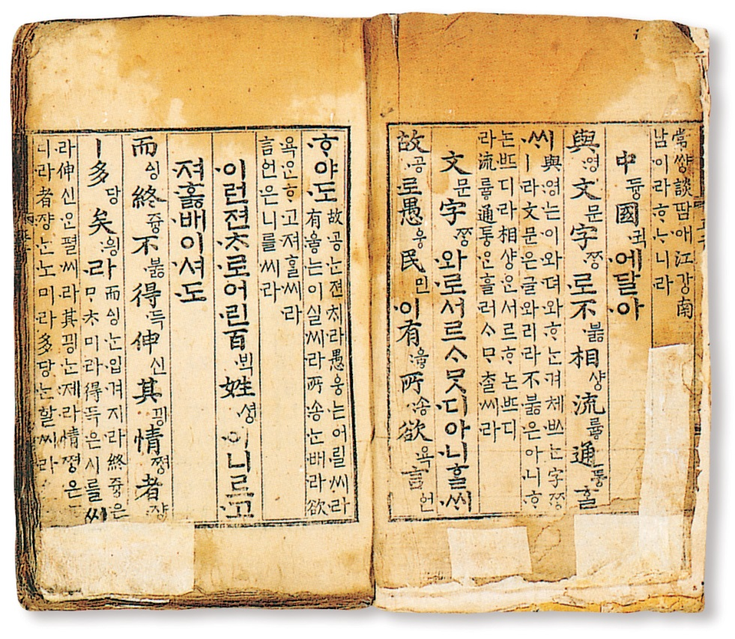
5. 양반 문화의 발달과 문화의 새 경향
민족 문화의 융성
(150쪽)
1
죄수들의 조서나 판결문을 이두 문자로 쓰면, 글을 모르는 백성이 한 글자의 착오로 간혹 원통한 일을 당할 수 있다. 그런데 이제 훈민정음으로 그 글을 써서 읽고 직접 듣도록 한다면, 비록 어리석은 백성이라 하더라도 쉽게 이해해서 억울한 일을 당하는 사람들이 없어질 것이다.
- “세종실록” -
▲훈민정음(언해본, 서강대학교)

Slide 4

5. 양반 문화의 발달과 문화의 새 경향
민족 문화의 융성
(150쪽)
1
1. 훈민정음 창제
① 목적: 백성들의 자유로운 의사 표현
② 훈민정음 활용: 유교 윤리 보급, 서리의 행정 실무에 이용
③ 의의: 고유 문자를 갖게 됨 → 문화 민족의 자긍심 고취

Slide 5
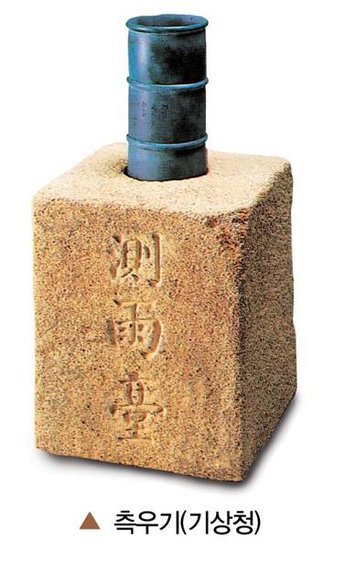
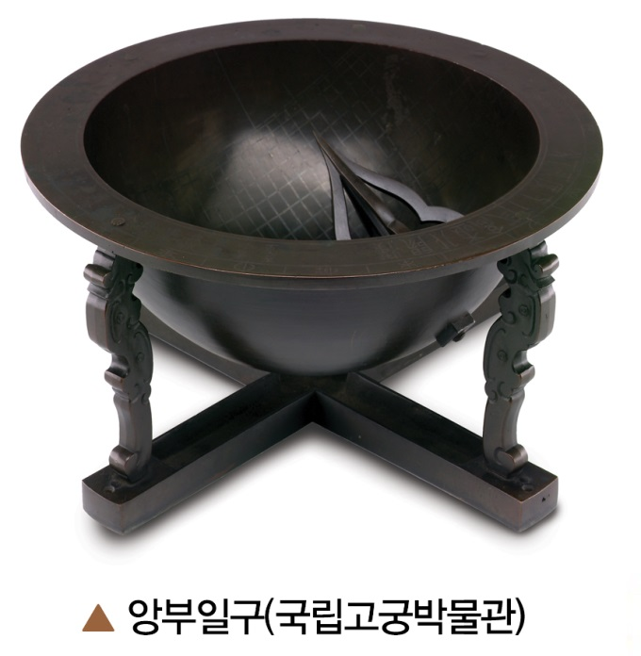
5. 양반 문화의 발달과 문화의 새 경향
민족 문화의 융성
(150쪽)
1
2. 과학 기술의 발전
① 목적: 민생 안정과 부국강병
② 농업: “농사직설”간행
③ 측정 기구 제작: 혼의, 간의, 앙부일구, 자격루, 측우기,
인지의, 규형

Slide 6
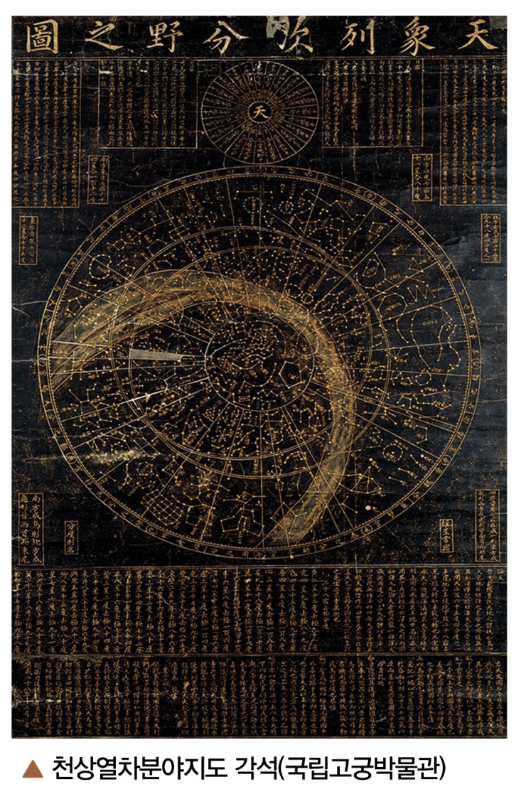
5. 양반 문화의 발달과 문화의 새 경향
민족 문화의 융성
(151쪽)
1
④ 천문학: ‘천상열차분야지도’, “칠정산”
⑤ 의학: “향약집성방”, “의방유취”
⑥ 금속 활자: 계미자, 갑인자
⑦ 무기 제조: 화차, 거북선

Slide 7
5. 양반 문화의 발달과 문화의 새 경향
민족 문화의 융성
(151쪽)
1
3. 윤리서와 의례서
① 목적: 유교 윤리 보급
② 윤리서: “삼강행실도”, “이륜행실도”
③ 의례서: “국조오례의”

Slide 8
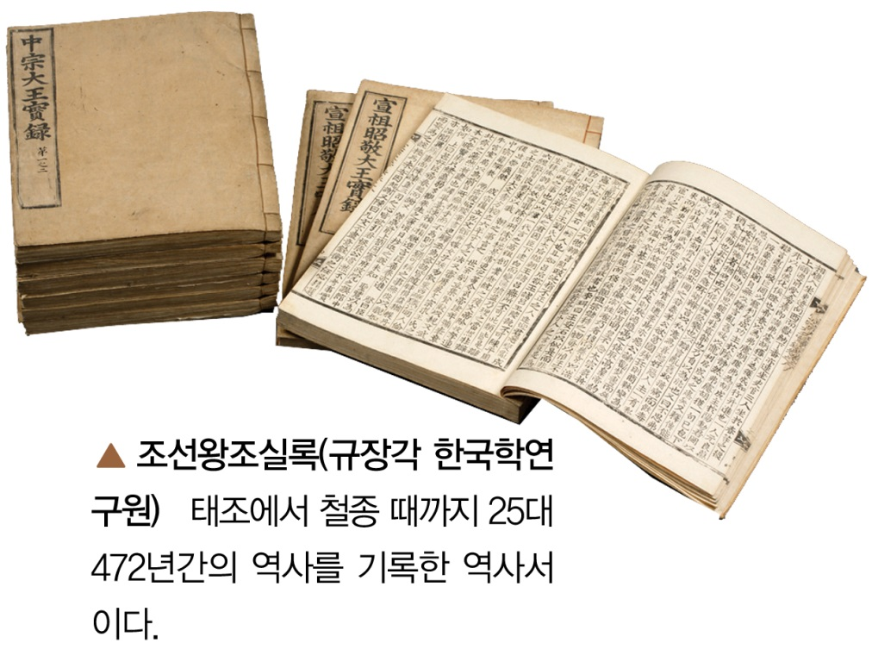
5. 양반 문화의 발달과 문화의 새 경향
민족 문화의 융성
(152쪽)
1
4. 역사 편찬
① “고려국사” → 정통성과
대의명분 확립
② “고려사”, “고려사절요”
→ 고려 역사 정리
③ “동국통감”→ 고조선부터
고려 말 역사 정리
④ “동국사략”, “기자실기”
→ 사림의 존화주의 의식 반영
⑤ “조선왕조실록”편찬

Slide 9
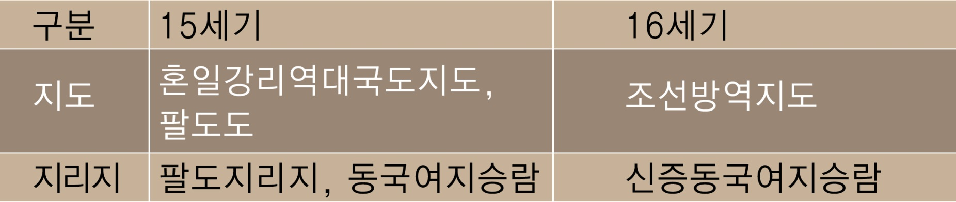
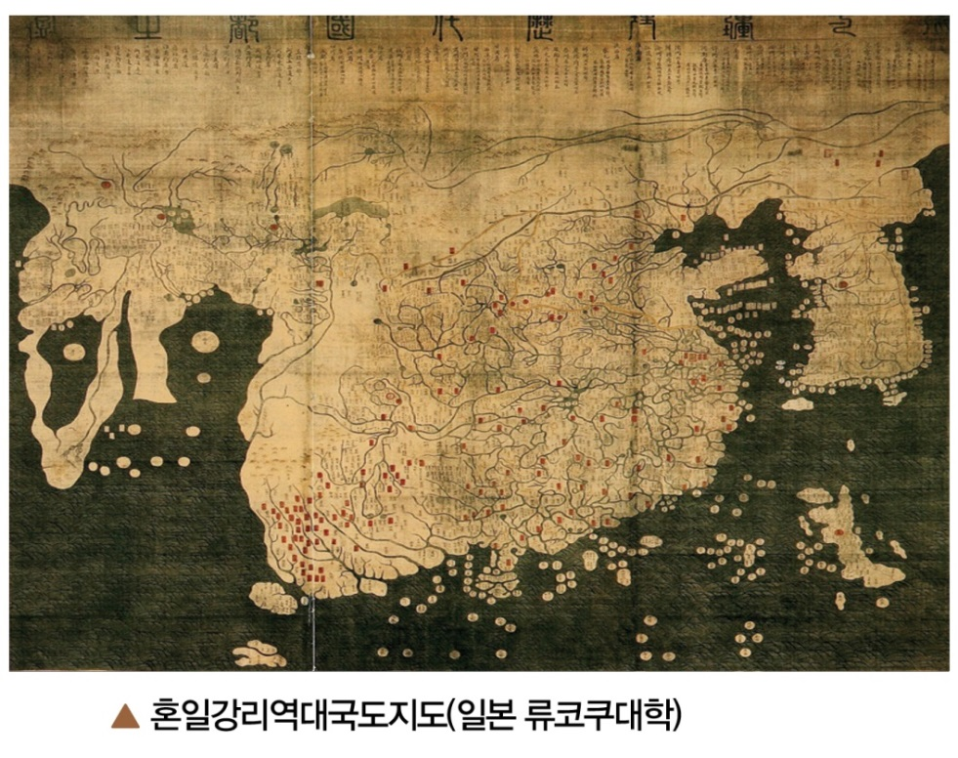
5. 양반 문화의 발달과 문화의 새 경향
민족 문화의 융성
(152쪽)
1
5. 지도와 지리지 편찬

Slide 10

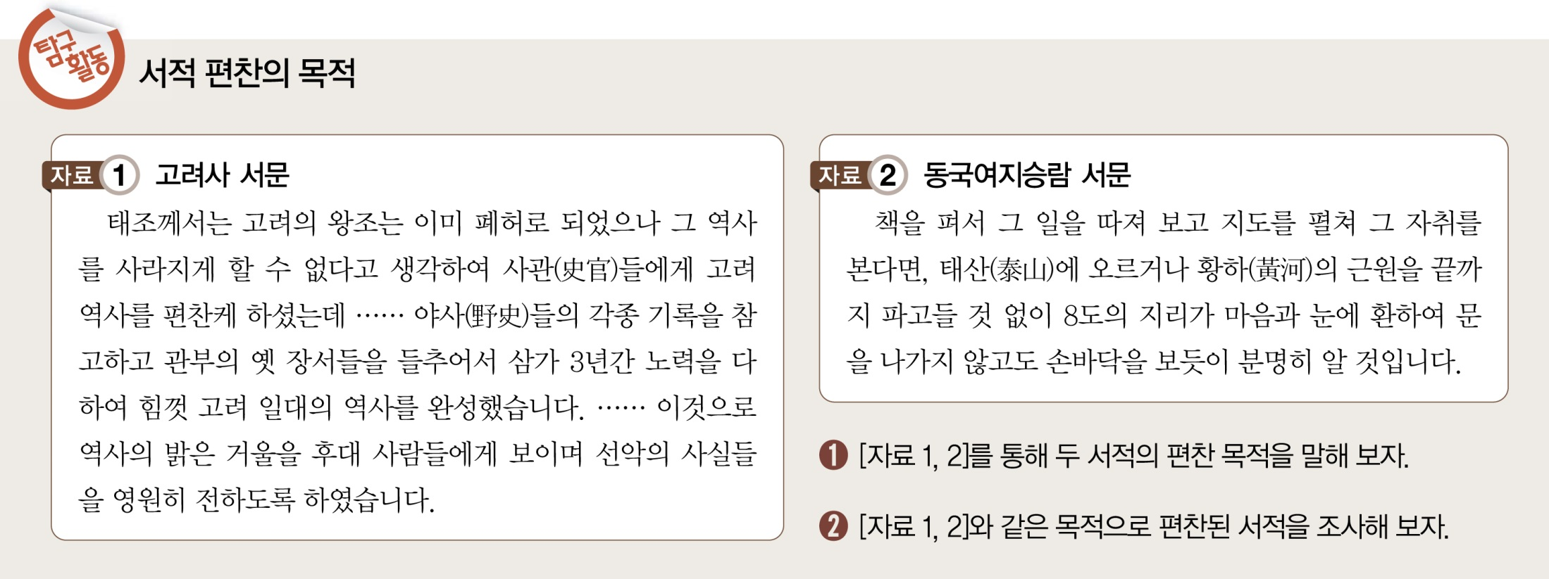
5. 양반 문화의 발달과 문화의 새 경향
민족 문화의 융성
(152쪽)
1

Slide 11
5. 양반 문화의 발달과 문화의 새 경향
민족 문화의 융성
(152쪽)
1
① [자료 1, 2]를 통해 두 서적의 편찬 목적을 말해 보자.
[예시] 고려 시대의 역사를 정리한 것으로는 “고려사절요”,
각 지방에 대한 정보를 정리한 지리지로는
“팔도지리지”와 “신증동국여지승람” 등이 있다.
② [자료 1, 2]와 같은 목적으로 편찬된 서적을 조사해 보자.
[예시] “고려사”는 고려 시대의 역사를 정리하기 위해,
“동국여지승람”은 각 지방에 대한 정보를 정리해
중앙 집권과 국방 강화에 활용하기 위해 편찬하였다.

Slide 12
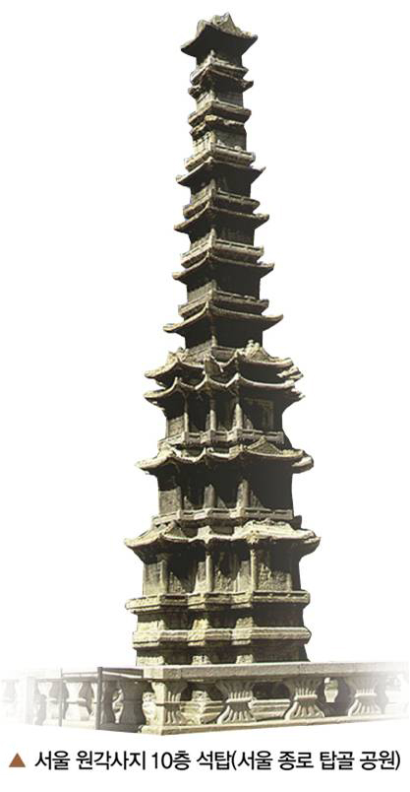
5. 양반 문화의 발달과 문화의 새 경향
민족 문화의 융성
(153쪽)
1
6. 민간에서의 불교 유행
① 정부의 불교 정책: 사원 소유 토지와
노비 회수, 도첩제 실시, 종파 통합 →
불교 위축
② 궁중과 민간: 왕실 안녕, 왕족의 명복을
비는 행사 시행
③ 세조: 원각사지 10층 석탑 건립, 간경도감
설치

Slide 13
5. 양반 문화의 발달과 문화의 새 경향
민족 문화의 융성
(153쪽)
1
7. 도교와 민간 신앙
① 도교: 행사ㆍ사원 축소, 소격서 설치 → 마니산 초제 거행
② 풍수지리설ㆍ도참사상: 한양 천도에 반영, 사대부의 묘지
선정에 영향

Slide 14

성리학의 발달
입니다.
2

